Slide 1


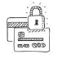




Slide 2


SOMMAIRE
    Quels sont les différents canaux que je peux utiliser ?
    Je me connecte à ma banque à distance !
    Quelles sont les principales fonctionnalités de ma banque à distance ?
      Accéder à mes informations personnelles
      Contacter mon agence et prendre RDV
      Consulter mes comptes
      Consulter mes documents dématérialisés
      Réaliser des opérations bancaires sécurisées
      Retirer de l’argent
      Effectuer des virements
      Réaliser des virements PayLib entre amis
      Piloter ma carte bancaire
      Payer en utilisant mon mobile
      … et toujours plus de services utiles !

Slide 3

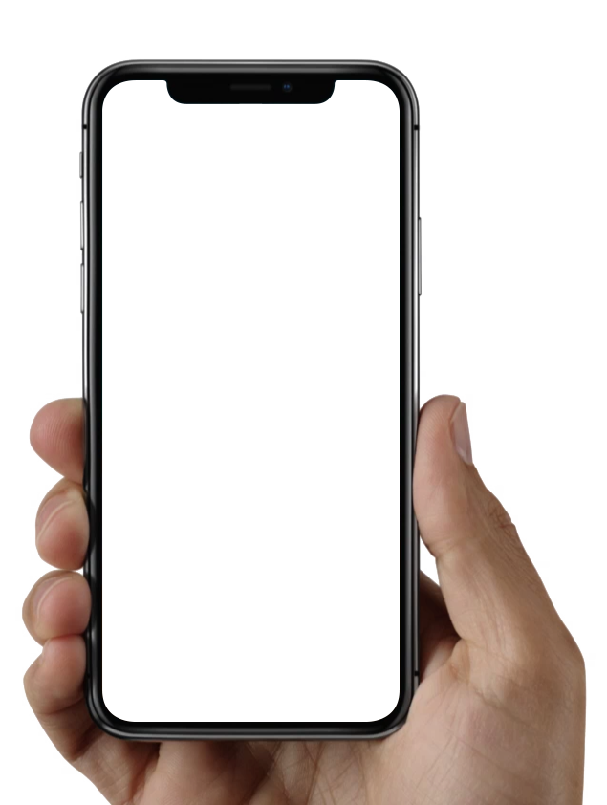
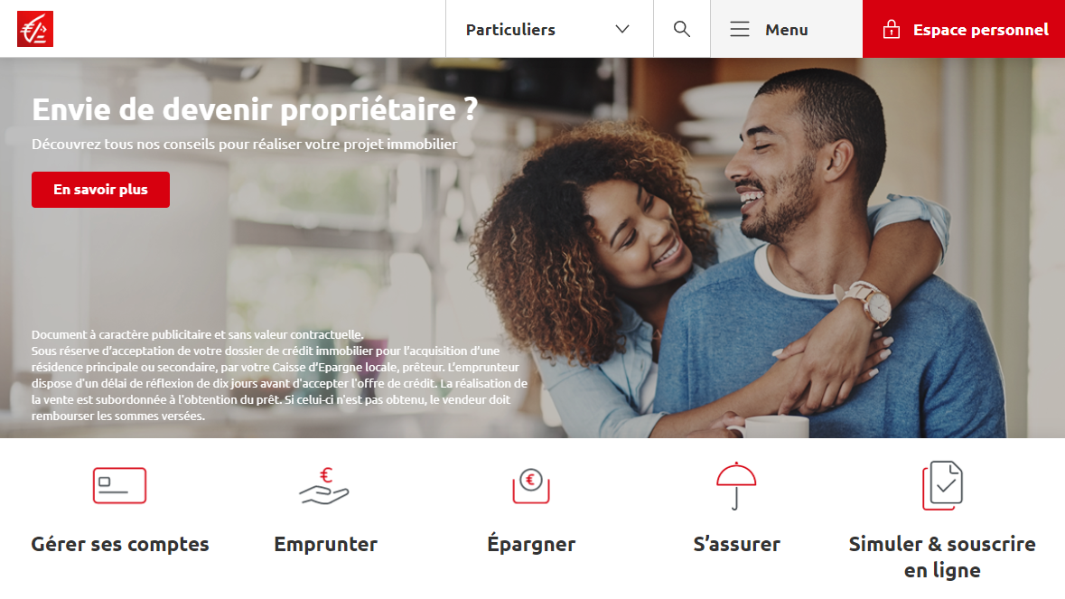
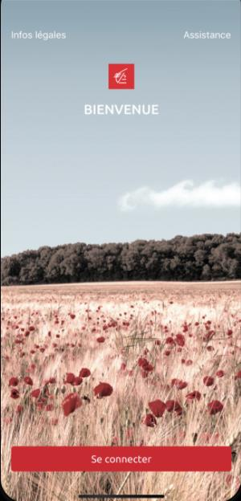




LES DIFFÉRENTS CANAUX À MA DISPOSITION
(1)
(1)
4,7
sur 5*
(1) Pour disposer de l’application Caisse d’Epargne, vous devez être abonné aux services de banque à distance. La version minimum iOS 12 ou Androïd 5 est requise sur votre smartphone et vous devez avoir une connexion Internet
* Source : App Store
31/01/2022
Notes:
Il est possible de se connecter à sa Banque A Distance via
Un ordinateur portable en se connectant à Direct Ecureuil Internet (DEI)
Un smartphone en se connectant à l’application Banxo (Google Play pour les Android, App Strore pour les Apple, App Gallery pour les Huawei et Honor)
Il est également possible de se connecter à une tablette en passant soit par DEI soit par l’application.

Slide 4
SOMMAIRE
    Quels sont les différents canaux que je peux utiliser ?
    Je me connecte à ma banque à distance !
    Quelles sont les principales fonctionnalités de ma banque à distance ?
      Accéder à mes informations personnelles
      Contacter mon agence et prendre RDV
      Consulter mes comptes
      Consulter mes documents dématérialisés
      Réaliser des opérations bancaires sécurisées
      Retirer de l’argent
      Effectuer des virements
      Réaliser des virements PayLib entre amis
      Piloter ma carte bancaire
      Payer en utilisant mon mobile
      … et toujours plus de services utiles !

Slide 5






JE ME CONNECTE À MA BANQUE À DISTANCE !
Obligatoire pour se connecter
Unique et personnel !
En cas d’oubli, il est disponible sur vos relevés de compte
Possibilité de le garder en mémoire sur le téléphone
Identifiant
Mot de passe oublié ?
Mot de passe
Cliquez sur « Espace Personnel » puis sélectionnez « Mot de passe oublié ? »
Cliquez sur « Mot de passe oublié ? » depuis l’écran de connexion
Changez régulièrement votre mot de passe pour protéger l’accès à vos comptes bancaires.
Code reçu
par SMS ou Sécur’Pass
Avec la DSP2 ⁽¹⁾ , l’accès classique par les seuls identifiant et mot de passe n’est plus suffisant
Saisie d’un code à usage unique envoyé par SMS ou Sécur’Pass ⁽²⁾
Nécessite de nous avoir communiqué un numéro de téléphone portable à jour
Directive européenne sur les services de paiement version 2
Pour bénéficier de Sécur’Pass, vous devez avoir téléchargé sur votre smartphone la dernière version de l’application mobile Caisse d’Epargne. Pour activer le service en autonomie via l’application vous devez également être titulaire d’une carte bancaire en cours de validité.
Notes:
La deuxième Directive Européenne sur les Services de Paiements, appelée "DSP2", a conduit à définir de nouvelles normes de sécurité en Europe concernant l'accès à distance à vos services bancaires (via les applications mobiles, les sites internet,...), et leur utilisation (modification des plafonds carte, ajout de compte bénéficiaire de virement...).
Ainsi, progressivement depuis 2019, toutes les banques ont mis en place une nouvelle manière pour leurs clients, plus sécurisée, de se connecter à leurs différents services et applications.

Slide 6
SOMMAIRE
    Quels sont les différents canaux que je peux utiliser ?
    Je me connecte à ma banque à distance !
    Quelles sont les principales fonctionnalités de ma banque à distance ?
      Accéder à mes informations personnelles
      Contacter mon agence et prendre RDV
      Consulter mes comptes
      Consulter mes documents dématérialisés
      Réaliser des opérations bancaires sécurisées
      Retirer de l’argent
      Effectuer des virements
      Réaliser des virements PayLib entre amis
      Piloter ma carte bancaire
      Payer en utilisant mon mobile
      … et toujours plus de services utiles !

Slide 7









LES PRINCIPALES FONCTIONNALITÉS
Consulter mes comptes, mon épargne et mes crédits
Réaliser des virements PayLib entre amis
Réaliser des opérations bancaires sécurisées
Payer en utilisant mon mobile
Accéder à mes informations personnelles
Retirer de l’argent « service retrait SMS »
Contacter mon agence
et prendre RDV
Piloter ma carte bancaire
Effectuer des virements
Consulter mes documents dématérialisés
… et toujours plus de services utiles !

Slide 8



Slide 9
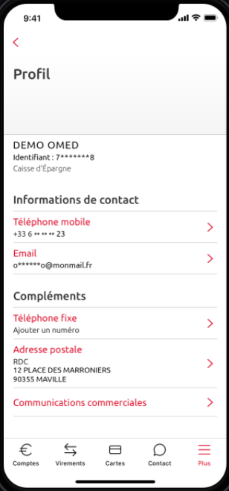
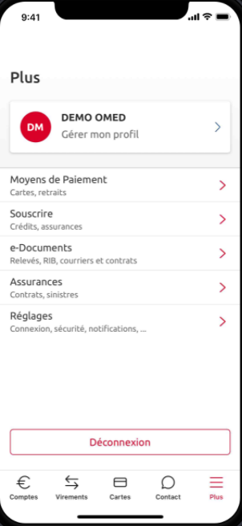
ACCÉDER À MES INFORMATIONS PERSONNELLES
Cliquez sur « Plus » puis sur l’onglet « Gérer mon profil » en haut de page
Notes:
Ces informations sont essentielles pour faciliter votre relation au quotidien avec votre banque. Retrouvez et modifiez vos informations personnelles directement depuis vos espaces en ligne. Il est possible de modifier l’adresse email et le téléphone fixe en toute autonomie ainsi que les communications commerciales (opt’in).
N.B : d’ici fin 2022, la modification du téléphone mobile en selfcare devrait être - à nouveau - possible.

Slide 11
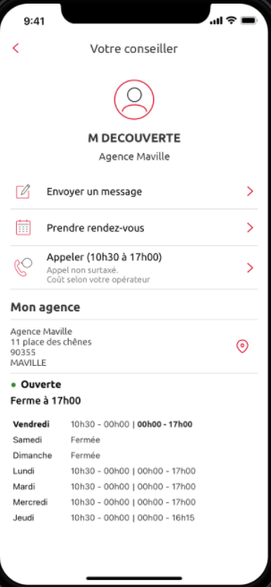
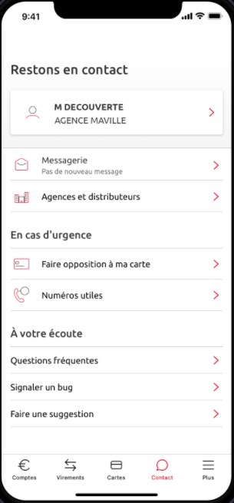
CONTACTER MON AGENCE ET PRENDRE RENDEZ-VOUS
Cliquez sur l’onglet « Contact » puis sur l'onglet « Mon conseiller / Mon agence »
Notes:
Grâce à l’appli, on peut rester en contact avec sa banque !
En cliquant sur « Contact » puis le nom de votre conseiller, vous avez la possibilité de le contacter directement par email, par téléphone ou de prendre rendez-vous en ligne (en face à face, par téléphone ou en visio).
Horaires d’ouvertures, adresse… retrouvez également tous les renseignements de votre agence.

Slide 12


Slide 13
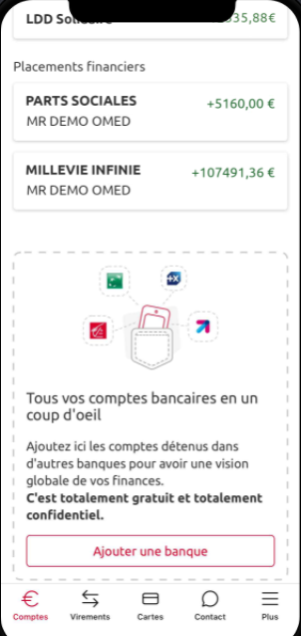
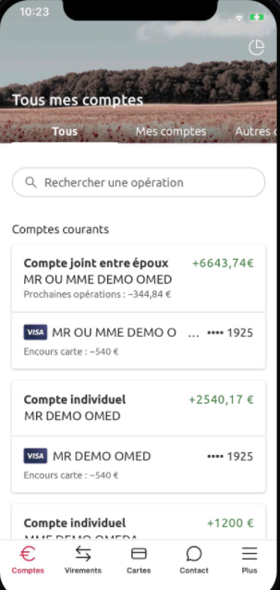
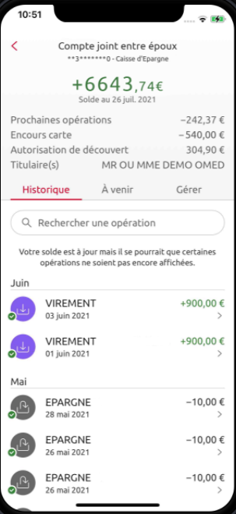
CONSULTER MES COMPTES, MON EPARGNE ET MES CREDITS
Depuis l’onglet « Comptes » et retrouvez la liste de vos comptes et leur solde
Notes:
Gardez un œil sur l’ensemble de vos comptes : solde, opérations en cours, recherches sur des opérations.
Cliquez sur un compte pour afficher les dernières opérations réalisées puis cliquez sur à venir pour visualiser l’ensemble des prélèvements à venir
Cliquez sur encours carte(s) pour visualiser les paiements effectués avec votre carte à débit différé.
Astuces :
- Pour consulter une opération précise, cliquez sur la loupe dans le menu haut et saisissez votre recherche. Un historique des opés de 2 ans !
- Possible de pointer ses opérations en restant appuyé avec son doigt longtemps sur l’opération en question, une coche verte sera alors visible
- Possible de catégoriser les dépenses, permet de mieux gérer son budget
Tous les comptes sur 1 seul écran : comptes, épargne, placements financiers … ! Et même les comptes détenus dans d’autres banques grâce au service agrégateur de compte.
Vous pouvez également gérer en toute autonomie vos contrats d’assurance vie et réaliser des versements complémentaires, gérer vos versements programmés, modifier la répartition des investissements …

Slide 14


Slide 15
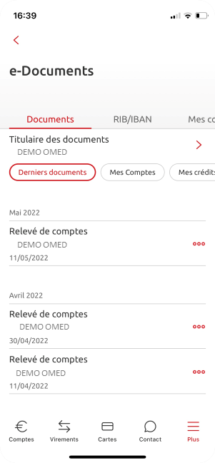
CONSULTER MES DOCUMENTS DÉMATÉRIALISÉS
Accédez à vos relevés, RIB, courriers et contrats depuis « Plus » puis sur « e-Documents »
Notes:
Cet onglet vous permet de consulter l’ensemble de vos documents et contrats.
Les plus :
souscription et résiliation en toute autonomie, 24h/7j directement via le mobile
Très pratique car les documents sont toujours à portée de main
Les e-Documents sont disponibles 10 ans sur la Banque A Distance

Slide 16


Slide 17
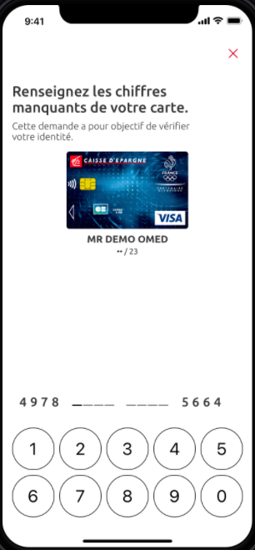
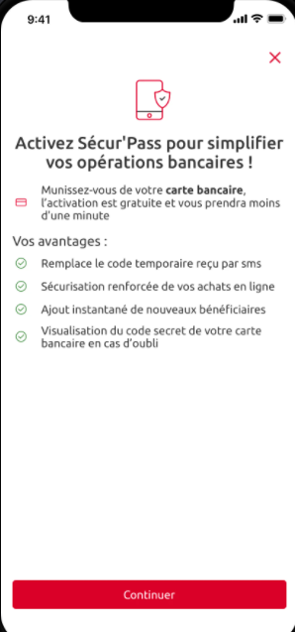
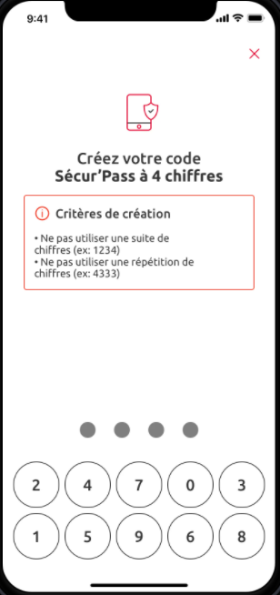
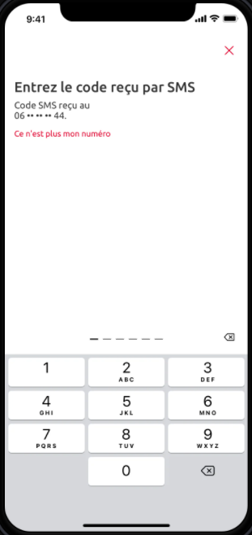
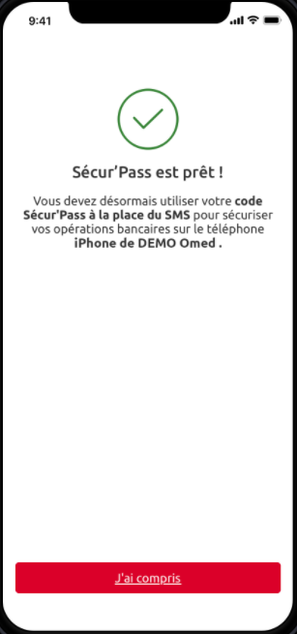

RÉALISER DES OPÉRATIONS BANCAIRES SÉCURISÉES
Sécuriser ses paiements par carte bancaire sur internet, ajouter instantanément un RIB, réaliser un virement, visualiser son code secret de carte, …
Votre Caisse d’Epargne vous propose d’utiliser la solution d’authentification forte Sécur’Pass ⁽¹⁾ , un code personnel à 4 chiffres réutilisable (un code unique que vous choisissez)
Pour activer Sécur’Pass, laissez-vous guider
Pour bénéficier de Sécur’Pass, vous devez avoir téléchargé sur votre smartphone la dernière version de l’application mobile Caisse d’Epargne. Pour activer le service en autonomie via l’application vous devez également être titulaire d’une carte bancaire en cours de validité.
Notes:
Qu’est-ce-que Sécur’Pass ?
Solution d’authentification forte qui permet à nos clients d’effectuer des opérations sensibles plus simplement
Service Gratuit
Simple et rapide : opérations bancaires sans délai d’attente
Personnalisable : code personnel à 4 chiffres réutilisable ou par biométrie
Les plus de Sécur’Pass :
LA solution sécuritaire de 1er ordre
Sécurisation des paiements par carte bancaire sur internet
L’ajout instantané d’un bénéficiaire et le virement vers un compte externe. Avec Sécur’Pass fini le délai de 72h00 entre l’ajout d’un RIB et la possibilité d’effectuer un virement.
Facilite la signature électronique à distance
Visualisation du code secret de la carte
Fonctionne même s’il n’y a que du Wifi (et pas de couverture réseau mobile)

Slide 18



Slide 19
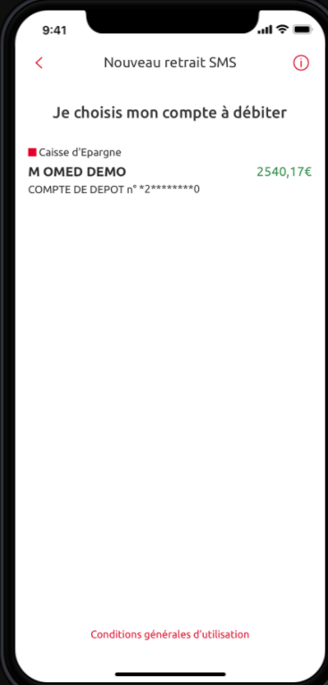
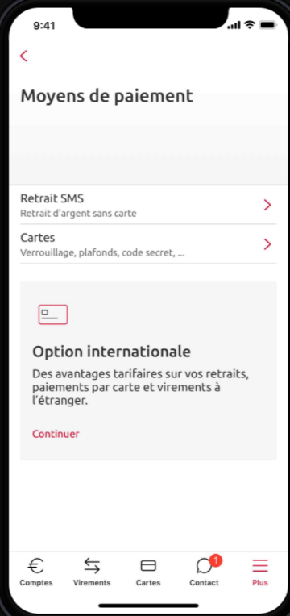
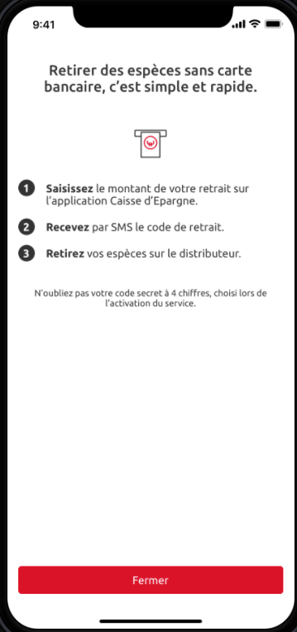
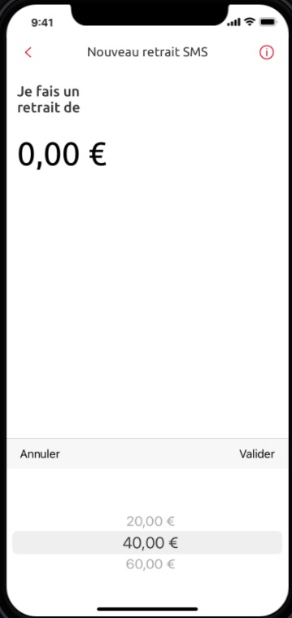
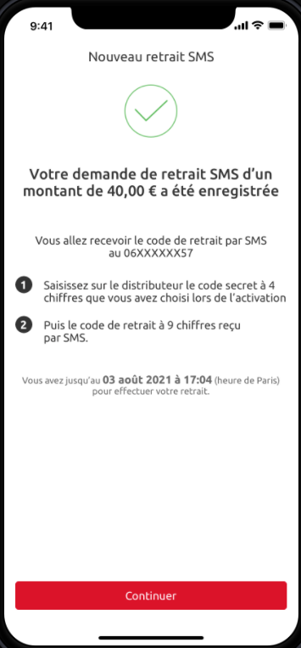
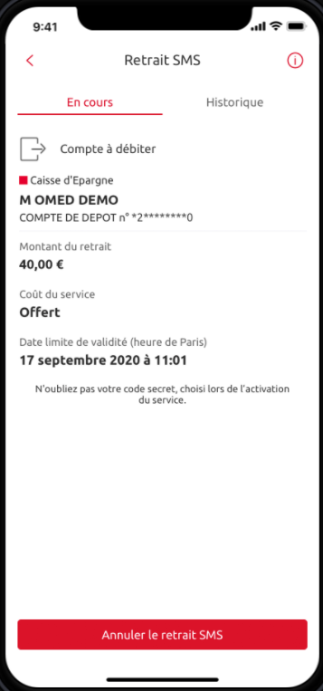
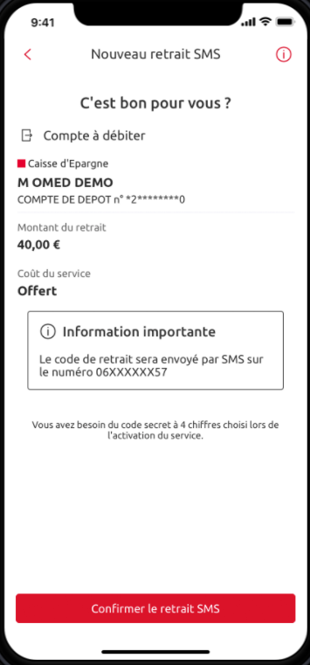
RETIRER DE L’ARGENT
Retrait SMS est la solution de dépannage pour effectuer un retrait d’espèces sans carte bancaire !
1
Préparez votre retrait d’espèces à partir de l’application mobile depuis « Plus » puis sur « Moyens de Paiement »
Pensez à activer le service en amont
2
Vous recevez par SMS votre code confidentiel de retrait à 9 chiffres.
3
Sur un distributeur Caisse d’Epargne, sélectionnez « Retrait SMS ». Vous renseignez votre code de retrait reçu par SMS ainsi que votre code secret (à 4 chiffres), choisi lors de l’activation du service. Vous pouvez retirer les espèces.
Notes:
Vous avez fait opposition sur votre carte, elle est en cours de renouvellement, ou vous ne l’avez tout simplement pas avec vous ?
Retrait SMS est la solution de dépannage pour effectuer un retrait d’espèces sans carte bancaire.

Slide 20


Slide 21
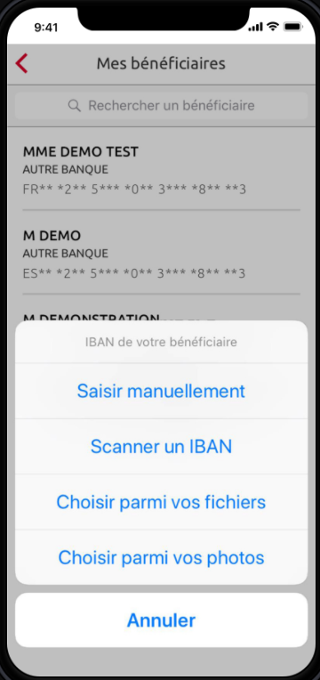
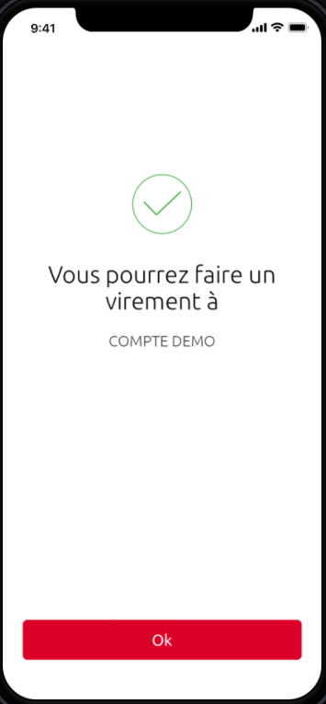
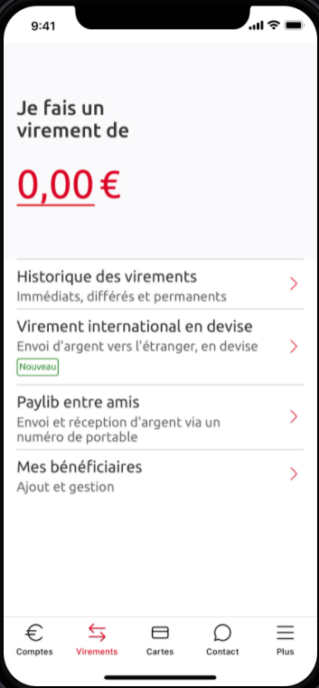
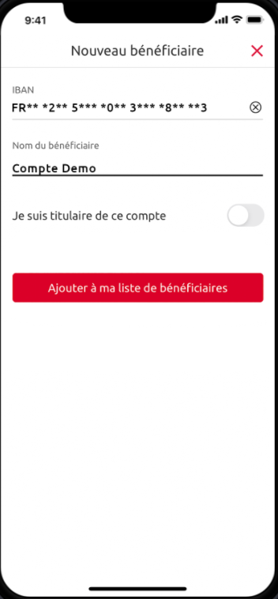
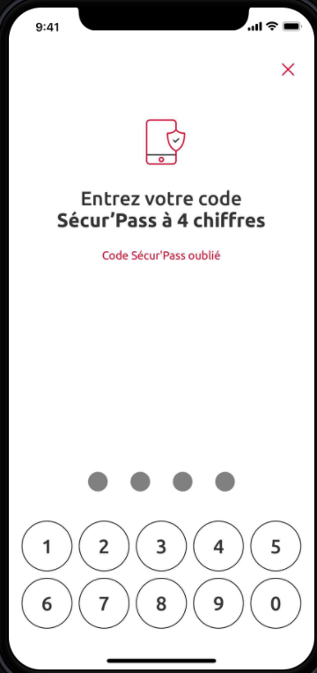
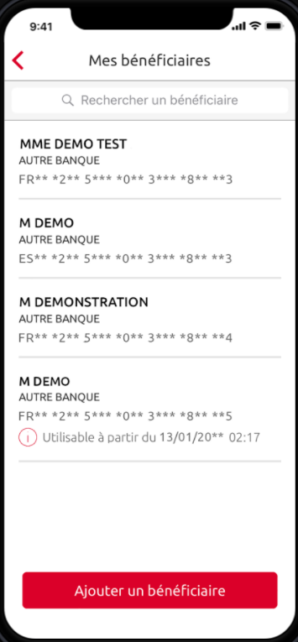
EFFECTUER DES VIREMENTS
1
Pour effectuer des virements vers un tiers, il est demandé d’enregistrer les coordonnées bancaires de votre bénéficiaire.
Sélectionnez « Virements », « Mes bénéficiaires » puis « Ajouter un bénéficiaire » et laissez-vous guider.
Grâce à Sécur’Pass vous n’avez plus à attendre 72H avant d’effectuer un virement !
Notes:
Pour effectuer un virement vers un tiers, il est demandé d’enregistrer les coordonnées bancaires de votre bénéficiaire.
Consultez la liste de vos bénéficiaires de confiance enregistrés ou ajoutez-en un.
L’ajout d’un bénéficiaire est confirmé suite à la saisie de votre code Sécur’Pass
Les plus :
Cela vous permet de gérer en toute autonomie 24h/7j la liste des RIB disponibles
Et de réaliser des virements sans avoir à se déplacer en agence
En ayant souscrit au service Sécur’Pass vous n’avez plus à attendre 72H avant d’effectuer un virement

Slide 22
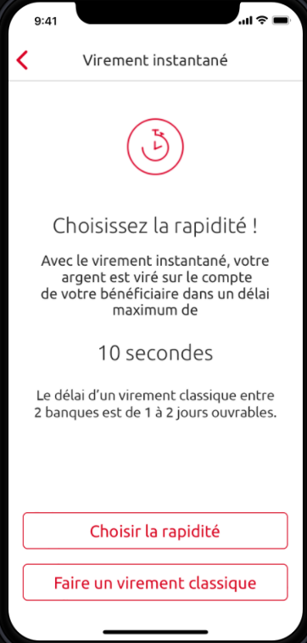
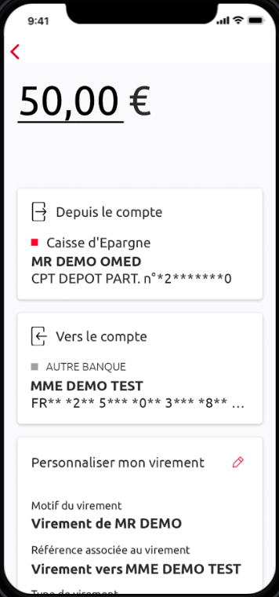
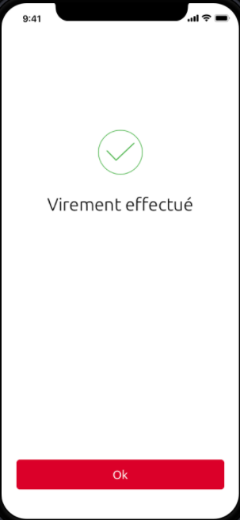
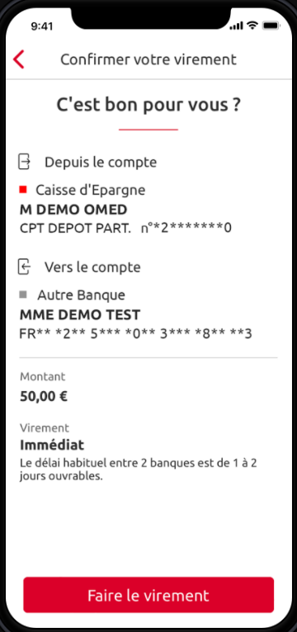

EFFECTUER DES VIREMENTS
2
Ensuite sélectionnez « Virements » et indiquez le montant du virement puis laissez-vous guider.
Le virement SEPA Instantané est disponible 24h/24, 7J/7 et est gratuit pour les opérations d’un montant inférieur à 300 €*.
* selon les conditions tarifaires applicables aux Particuliers en vigueur au 01/01/2020, susceptibles d’évolution
Notes:
Planifier et gérer vos virements selon vos besoins.
Un virement que vous pouvez effectuer tout de suite, programmer en fonction de vos besoins (par exemple tous les mois)...
Avec le virement SEPA instantané (Instant Payment), votre bénéficiaire dispose de l’argent en 10 secondes* seulement.
Ce service est disponible 24h/24, 7J/7. Le virement instantané est facturé 1€/virement, gratuit dans la formule Optimal.
* délai pouvant aller jusqu’à 20 secondes au maximum en cas de difficultés exceptionnelles de traitement.

Slide 23


Slide 24
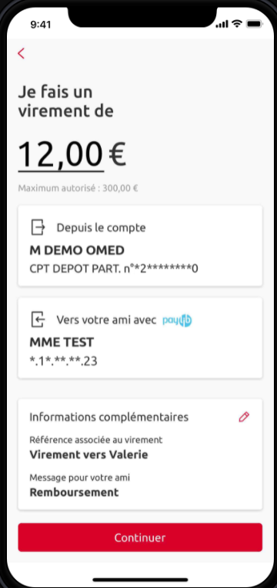
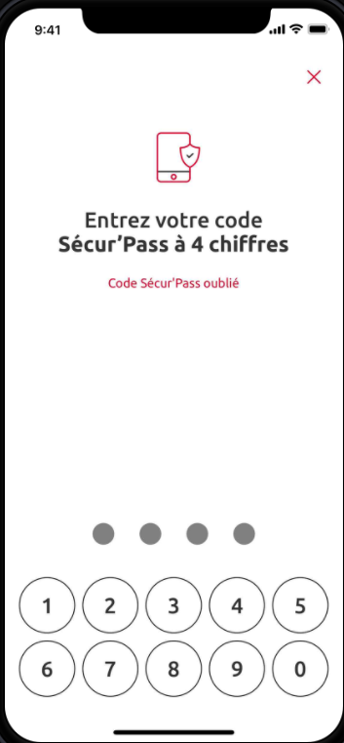
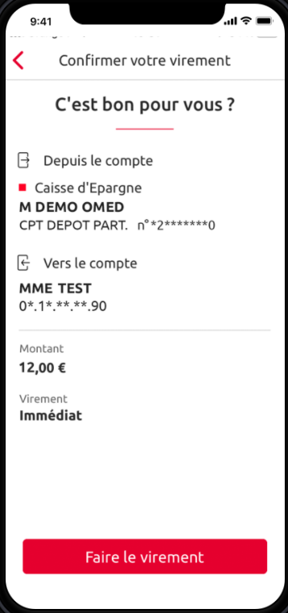
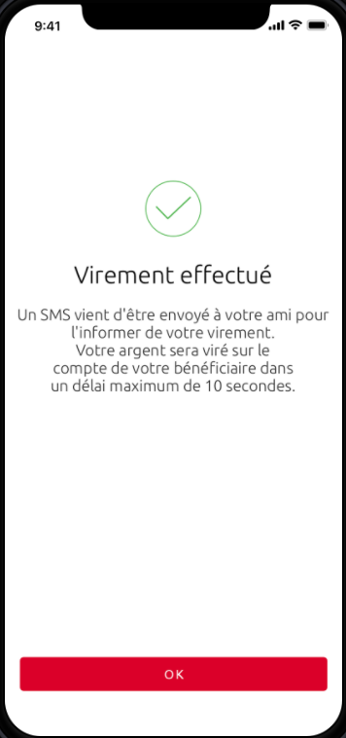
RÉALISER DES VIREMENTS PAYLIB ENTRE AMIS ⁽¹⁾
Réalisez gratuitement un virement à un proche simplement à partir de son numéro de téléphone mobile en sélectionnant « Virements » puis « Paylib entre amis ⁽¹⁾ »
Vous pouvez consulter les conditions générales d’utilisation de Paylib entre amis au niveau de la rubrique « Réglages » via le menu « Plus » de votre application Caisse d’Epargne.
Notes:
Réalisez gratuitement un virement à un proche simplement à partir de son numéro de téléphone mobile. Jusqu’à 300€ en moins de 10 secondes.
Il n’est pas nécessaire de renseigner le relevé d’identité bancaire (IBAN) de son compte.
Les étapes :
Saisissez ensuite le montant de votre virement (300 € maximum) et validez.
Indiquez le message que vous souhaitez transmettre au destinataire. Vous pouvez également personnaliser la référence associée à votre virement.
Saisissez le numéro de téléphone du bénéficiaire ou sélectionnez-le depuis la liste de vos contacts.
Vérifiez les informations saisies sur l'écran récapitulatif puis cliquez sur « Faire le virement »
Validez votre virement via votre code Sécur'Pass
Un SMS est envoyé au bénéficiaire pour l'informer de l'opération

Slide 25


Slide 26
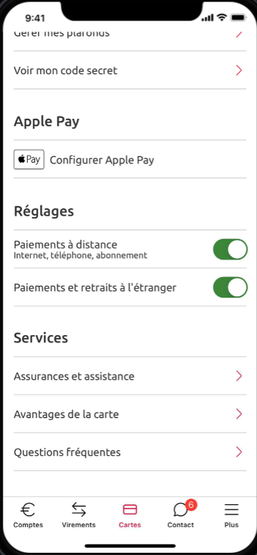
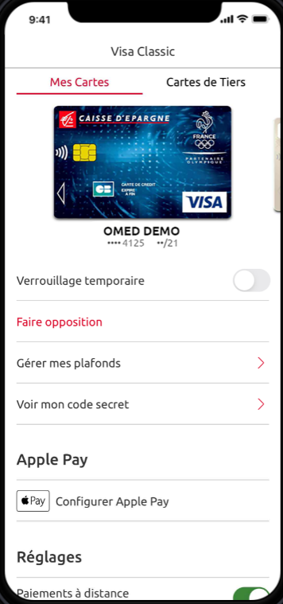
PILOTER MA CARTE BANCAIRE
Cliquez « Cartes » puis laissez-vous guider dans le pilotage
L’augmentation temporaire du plafond de la carte bancaire est soumis à conditions : maximum 30 jours et 3 fois par année civile. Ce service est gratuit*
*selon les conditions tarifaires applicables aux Particuliers en vigueur au 01/01/2022
18
Notes:
Prenez le contrôle de votre carte où que vous soyez.
Les plus :
Vous pouvez piloter votre carte quand vous le souhaitez + celle de son enfant mineur
Les fonctions sont opérationnelles sans délai d’attente
Les fonctionnalités :
Verrouillez temporairement votre carte en cas de doute de perte ou de vol. Vous bloquez temporairement votre carte en la verrouillant, le temps de la chercher, et vous pouvez ensuite la déverrouiller tout aussi simplement
Faites opposition en cas de vol, perte, opération fraudeuse à tout moment 24h/24 7j/7
Possibilité de retrouver instantanément le code secret de la carte bancaire
Activez ou désactivez les paiements à distance
Activez ou désactivez les paiements et retraits à l’étranger
Modifiez temporairement les plafonds de paiement et retraits sous réserve d’éligibilité

Slide 27


Slide 28


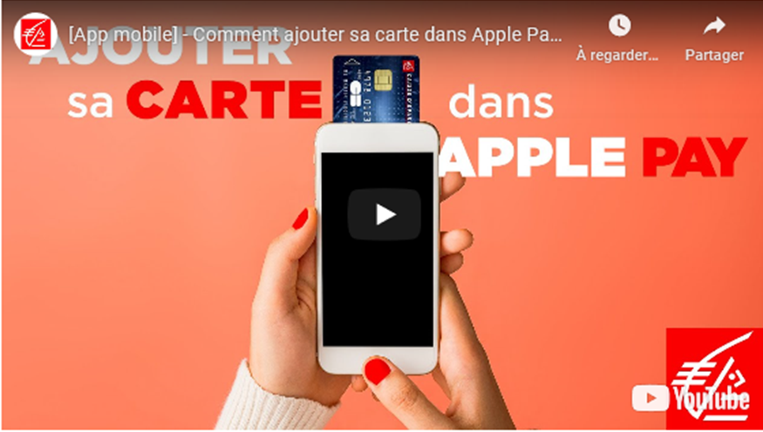
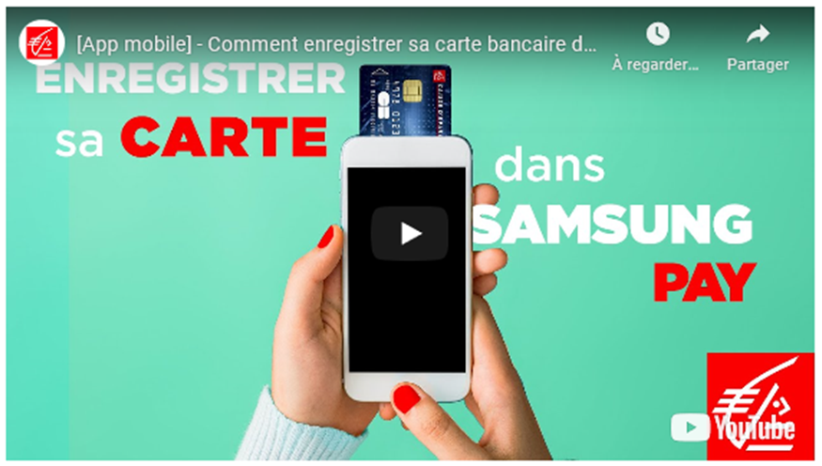
PAYER EN UTILISANT MON MOBILE ⁽¹⁾
Partout où le paiement sans contact est accepté, vous pouvez réaliser vos achats en magasin directement depuis votre smartphone.
Sur un iPhone
Sur un mobile Samsung
Voir les cartes éligibles, les appareils compatibles et les autres conditions générales d’utilisation de la carte Visa Caisse d’Epargne sur les pages du site WWW.caisse-epargne.fr (coût de connexion selon votre fournisseur d’accès Internet) dédiées à chacune de ces solutions. Certains commerçants disposent de terminaux de paiement appliquant des limites de montant.
Notes:
Apple Pay et Samsung Pay vous permettent de régler des achats sur un TPE éligible, avec votre Smartphone.
Les plus :
Nous avons tous notre Smartphone à portée de main et n’avons donc plus besoin de sortir notre porte-monnaie
Les plafonds sont ceux liés à la carte bancaire
Liste des appareils compatibles avec Apple Pay https://support.apple.com/fr-fr/HT208531 et Samsung Pay https://www.samsung.com/fr/apps/samsung-pay/
Mode opération Apple Pay : Ouvrez l’App « Wallet » et cliquez sur le signe « Plus » ou « Ajouter une autre carte » selon votre support. Continuez en suivant les instructions à l’écran pour ajouter les informations de votre carte bancaire.
Mode opératoire Samsung Pay : Assurez-vous d’abord d’avoir créé un compte Samsung sur votre appareil. Téléchargez ensuite « Samsung Pay » depuis Google Play Store. Suivez les instructions à l’écran pour ajouter les informations de votre carte bancaire.

Slide 29


Slide 30
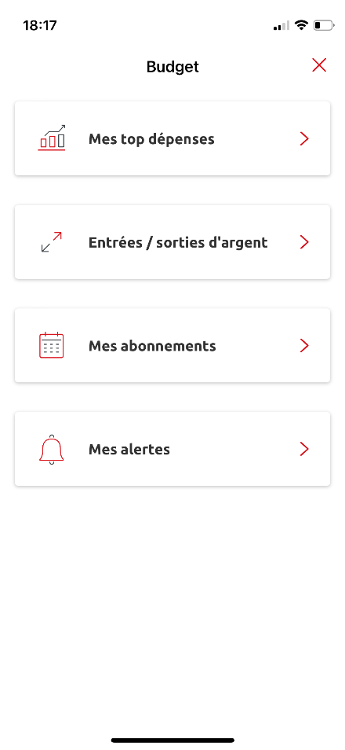
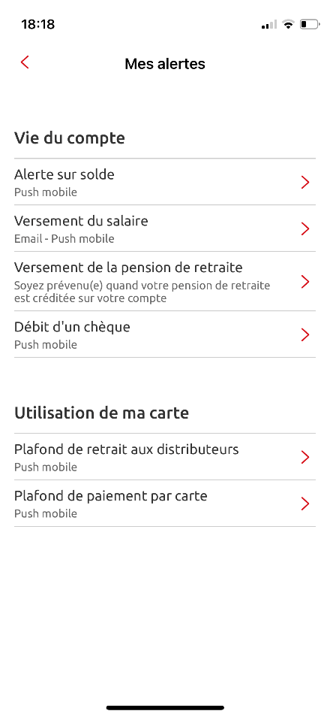
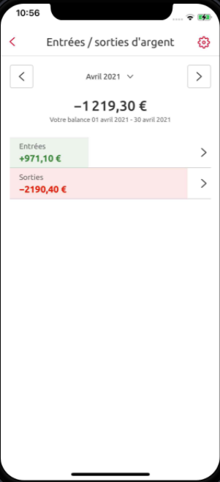
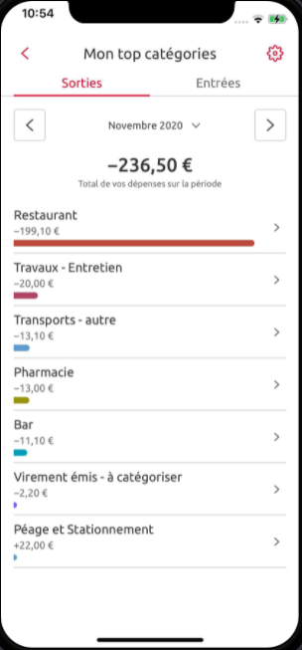
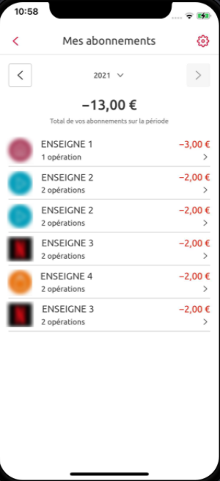
… ET TOUJOURS PLUS DE SERVICES UTILES ! (1/4)
Cliquez sur « Comptes » puis l’icone « Histogramme » pour analyser vos opérations en un instant grâce aux 4 fonctionnalités pour gérer ses comptes
30
Notes:
Analyser vos opérations en un instant grâce aux 4 fonctionnalités pour gérer ses comptes « Mon budget » :
- Vous aimeriez connaitre le montant de votre budget alimentation pour gérer plus efficacement vos dépenses ? La catégorisation automatique vous permet de connaître la répartition de votre budget par des postes clés tels que « Alimentation » mais aussi « Logement-Maison », « Banque et assurances », « Transports », « Santé », « Loisirs et vacances » ou « Impôts et taxes ». Vous pouvez également afficher en un clic la répartition des secteurs de dépenses (entrées, sorties) sur le mois.
- Vous souhaitez réaliser un budget prévisionnel pour mieux maitriser vos dépenses ? Un simple geste suffit pour classer vos principaux postes de sortie ou d’entrée d’argent par catégories.
- Vous souhaitez connaitre le montant global de vos factures d’électricité ? Tous les membres de votre famille disposent d’un abonnement transport et vous voulez savoir le coût total associé à cet abonnement ? Vous disposez d’une vision consolidée regroupant tous les abonnements des membres de la famille (opérateur téléphonique, fournisseur d’énergie, transports, vidéos à la demande, écoutes en ligne-streaming, club de sport…).
- Avec « Mes alertes » vous activez gratuitement de nouvelles alertes en temps réel sur les opérations liées aux comptes ou à votre carte bancaire. Vous choisissez d’être alerté par email et / ou notification mobile

Slide 31
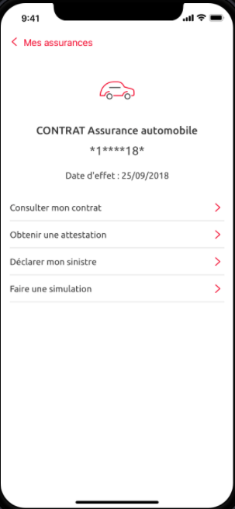
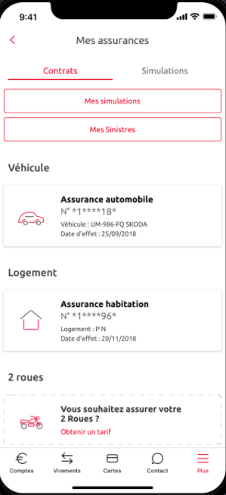
… ET TOUJOURS PLUS DE SERVICES UTILES ! (2/4)
Cliquez sur l’onglet « Plus » puis « Assurances » pour visualiser l’ensemble de vos contrats et déclarer un sinistre
Notes:
Accident de la circulation, sinistre dans votre habitation, accident de la vie, … Quel que soit votre sinistre, signalez-le
Ou télécharger vos attestations : assurance scolaire …

Slide 32
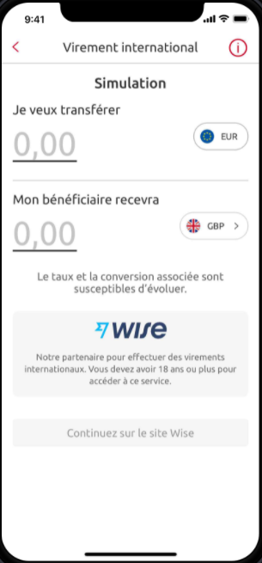
… ET TOUJOURS PLUS DE SERVICES UTILES ! (3/4)
Cliquez sur l’onglet « Virement » puis « Virement international en devise » pour transférer de l’argent vers l'étranger
Notes:
Simple : Transférez de l’argent dans plus de 80 devises et vers tous les continents.
Transparence : Les frais et taux de change sont connus à l’avance.
Efficacité : Les sommes transférées sont rapidement mises à disposition du bénéficiaire.

Slide 33
… ET TOUJOURS PLUS DE SERVICES UTILES ! (4/4)
Dans « Contact » visualisez les agences et distributeurs les plus proches ou accédez à une FAQ complète sur nos services de Banque A Distance
Notes:
« Agences et distributeurs » : Possibilité de géolocaliser les agences et distributeurs autour de soi
« Questions fréquentes » : FAQ complète pour appréhender le selfcare et la Banque A Distance

Slide 34

Document à caractère promotionnel et pédagogique
Caisse d’Epargne et de Prévoyance Grand Est Europe, Banque coopérative régie par les articles L.512-85 et suivants du Code Monétaire et Financier, société anonyme à Directoire et Conseil d’Orientation et de Surveillance au capital de 681.876.700 € - siège social à STRASBOURG (67100), 1, avenue du Rhin - 775 618 622 RCS STRASBOURG - immatriculée à l’ORIAS sous le n° 07 004 738
Crédits photo: Istock, Freepik, IconArchive
Juin 2022

